Slide 1
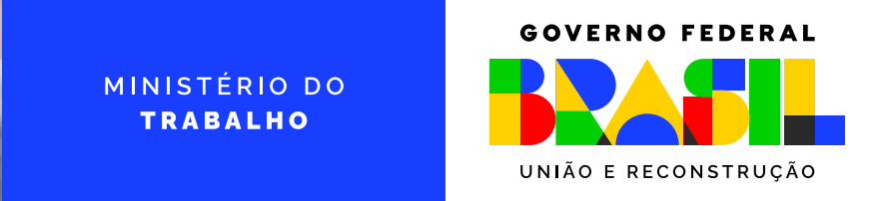
Mulheres e os empregos formais:
as diferenças de inserção e de salários

Slide 2
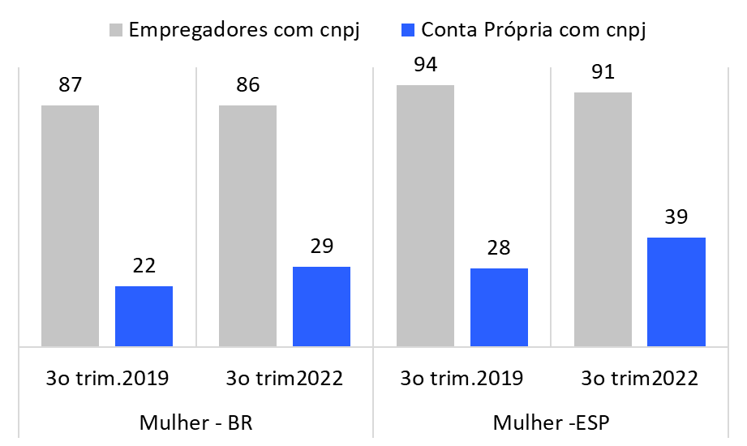
Número de Ocupados por posição na ocupação, segundo sexo
Brasil 3º trim. 2022
Visão geral da mulher no mercado de trabalho
Proporção de Mulheres empreendedoras com CNPJ.
Brasil e Estado de São Paulo 3º trim. 2019 e 2022
Fonte: IBGE Pnad Contínua.

Slide 3
Muito por fazer para que as diferenças de sexo e raça que distinguem trabalhadores sejam reduzidas
Taxa de desocupação, segundo sexo e raça
Brasil 1º trim. 2018- 4º trim. 2022
Rendimento por Hora, segundo sexo e raça
Brasil 1º trim. 2018- 4º trim. 2022. Em reais

Slide 4
Impacto da política permanente de valorização do salário mínimo:
Como a maior parte das mulheres trabalha em atividades informais – assalariadas sem vínculo formal, empregadas domésticas, trabalhadoras autônomas - o salário mínimo atua como “farol” para definir preços de sua atuação (preços de bens e serviços, de diária da empregada doméstica, etc).
Para aquelas que são empregadas as afetadas diretamente pelo salário mínimo são as que estão em trabalho de menos qualificação nos serviços, comércio e indústria, sendo afetadas pelo aumento do abono salaria e pelo seguro desemprego.
Para aposentadas e pensionistas, a maior parte recebe um salário mínimo, ampliando sua renda individual.

Slide 5
Há 58% mulheres em empregos formais atípicos (intermitente, a tempo determinado, tempo parcial, aprendizagem, contratação CAEPF) e seus salários são ainda menores que os recebidos pelos homens dos mesmos grupos ocupacionais
Proporção de mulheres em empregos formais, por grupo de ocupações, segundo tipo de vínculo. Brasil 2021. Em%
Diferenças nos salários pago entre homens e mulheres, por grupo de ocupações, segundo tipo de vínculo. Brasil 2021. Em%

Slide 6
O resumo do estudo sobre de mulheres no emprego formal: as indicações reforçam a importância de novos tipos de políticas públicas que ampliem a participação de mulheres no mercado de trabalho
As mulheres são 43% dos ocupados e representam parcelas menor do que homens em todos os setores de atividade (exceto emprego doméstico sem carteira)
Quando diferenciados postos de trabalho típico (contratos sem tempo determinado e jornada de trabalho completa) as mulheres representam 42% dos empregados típicos e 58% dos empregos atípicos (outros tipos de contrato e jornada de no máximo 30 horas semanais
Nos empregos atípicos há sobrerepresentação das mulheres nos grupos de profissionais de ciências e artes (69%) e nos técnicos de nível médio (72%)
O salário médio das mulheres é 12% menor que o dos homens nos empregos típicos e 15% menor nos empregos atípicos;
No entanto há fortes diferenças salariais por grupo de ocupação, mas as mulheres enfrentam maiores diferenças salarias em relação aos homens nos empregos atípicos do que nos empregos típicos, notadamente nos postos de direção e gerencia, prestação de serviços e comércio, nas ocupações de produção de bens e serviços e reparação de máquinas;
Em relação às mulheres em cargos de direção e gerenciamento, há mais mulheres em ocupações gerenciais do que em cargos de direção, com exceção dos serviços educacionais, de saúde e de alimentação, alojamento e turismo. Observando-se que persistem baixas as parcelas de mulheres em ocupações de direção de atividades industriais e comerciais, o que explica as diferenças salariais entre homens e mulheres neste grupo ocupacional

Slide 7
Informações adicionais

Slide 8
Objetivo do estudo – mostrar se há diferenças de inserção das mulheres e diferenças de salários
Metodologia:
Registros Administrativos da RAIS de 2021;
Homens e mulheres por grupo de ocupações
  Dirigentes e gerentes de empresas;
  profissionais das ciências e das artes (profissões com ensino superior);
  Técnicas (os) de nível médio (ensino técnico);
  Trabalhadoras (es) de serviços administrativos (escrituração das atividade);
  Trabalhadoras (es) na prestação de serviços, vendedoras (es) do comércio;
  Trabalhadoras (es) agropecuários, florestais e da pesca;
  Trabalhadoras (es) da produção de bens e serviços industriais (artesanais); Trabalhadoras (es) da produção de bens e serviços industriais (operador máquina); Trabalhadoras (es) serviços de reparação e manutenção
Setor público e setor privado celetistas – vínculo típico e vínculo atípico
  Vínculo típico – contrato de trabalho por tempo indeterminado e jornada semanal completa (40 a 44 horas)
  Vínculo atípico – outras formas de contatação :contato intermitente, contato por tempo determinado, contato por tempo parcial, contato como aprendiz, contratado de pessoa que trabalha para pessoa física que foi equiparada a pessoa jurídica (CAEPF), outros empregados com até 30 horas como jornada semanal de tabalho

Slide 9
Em 2021, dos 48,7 milhões de empregados formais, as mulheres representavam 44% (21,5 milhões).
Dos 8,4 milhões que atuam no setor público (estatutários e militares) – 58% (5 milhões) são mulheres
Dos 40,3 milhões de empregados formais celetistas, as mulheres são 41% (17 milhões)
A mulheres atuam principalmente serviços (educação, saúde, alimentação) e no comércio.
Evolução do emprego formal de mulheres, segundo setor de atividade
Brasil, 2019-2021. Em milhões de empregados
Evolução do emprego formal de homens, segundo setor de atividade
Brasil, 2019-2021. Em milhões de empregados
Fonte: M T E. Relação Anual de Informações Sociais – Rais.

Slide 10
Nos empregos típicos as mulheres representam 42% dos empregados, sendo 58% nos empregos atípicos,
Maior representação no grupo de ciência e artes, com nível técnico, serviços administrativos e de prestação de serviços e de comércio
Proporção de mulheres em empregos formais, por grupo de ocupações, segundo tipo de vínculo. Brasil 2021
Fonte: M T E. Relação Anual de Informações Sociais – Rais.

Slide 11
Consideradas as diferenças de salários para homens e mulheres, a perda para as mulheres ocorre em todos os grupos de atividades e tende a ser maior em postos atípicos, exceto para profissões de nível técnico e de ciências e artes
Diferenças nos salários pago entre homens e mulheres, por grupo de ocupações, segundo tipo de vínculo. Brasil 2021
Fonte: M T E. Relação Anual de Informações Sociais – Rais.

Slide 12
As diferenças de salários para homens e mulheres, a perda para as mulheres ocorre em todos os grupos de atividades aumenta quando são retiradas as pessoas que trabalham exatamente 30 horas na semana. Com reduções para empregados emprofissões de ciências e artes e serviços administrativos e prestadoras de serviços e comércio
Diferenças nos salários pago entre homens e mulheres, por grupo de ocupações, segundo tipo de vínculo. Brasil 2021

Slide 13
Salários médios, por grupo ocupacional, segundo tipo de contrato e sexo
Brasil 2021
Fonte: M T E. Relação Anual de Informações Sociais – Rais

Slide 14
Em 2021, dos 48,7 milhões de empregados formais 16,4% destes (6,8 milhões) mostravam características diferentes do emprego formal típico, isto é, deixaram de ter contratos por tempo indeterminado, jornada de trabalho semanal é completa (de 40 a 44 horas semanais).
Empregados formais, por grandes grupos de ocupações, segundo empregos típicos e atípicos e porcentagem dos atípicos. Brasil, 2021
Fonte: M T E. Relação Anual de Informações Sociais – Rais.

Slide 15
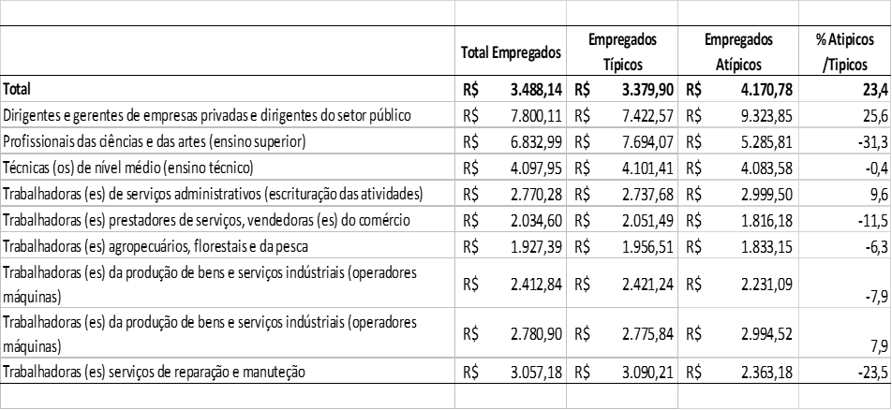
Há grandes diferenças salários intergrupos de ocupações, que se reproduzem nos trabalho atípicos.
Há salários mais elevados para dirigentes de empresas (25%) e nos serviços administrativos (9,6%), mas para os demais grupos os salários dos empregados atípicos são menores que os trabalhadores típicos
Salários Médios pagos por grupos ocupacionais, segundo tipo de vínculo Brasil, 2021
Fonte: M T E. Relação Anual de Informações Sociais – Rais.

Slide 16
Já as diferenças de salários de homens e mulheres em ocupações de direção e gerenciamento também se diferenciam pela maior presença de mulheres em ocupações de gerenciamento ou de atividades educacionais e de saúde...
Empregos em de postos de direção e comando em que há maior participação de mulheres
Brasil 2021
Fonte: M T E. Relação Anual de Informações Sociais – Rais.

Slide 17
.. enquanto os homens têm maior presença em ocupações de direção das empresas
Empregos em de postos de direção e comando em que há menor participação de mulheres
Brasil 2021

